Slide 1
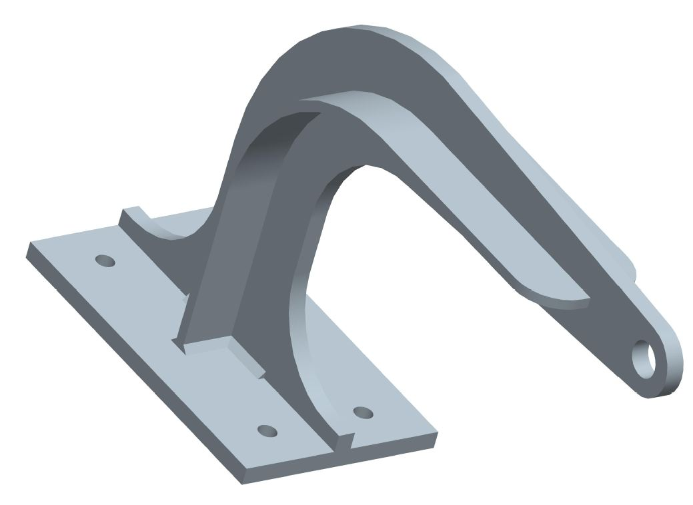
Konzolna podpora pnevmatskemu cilindru

Slide 2
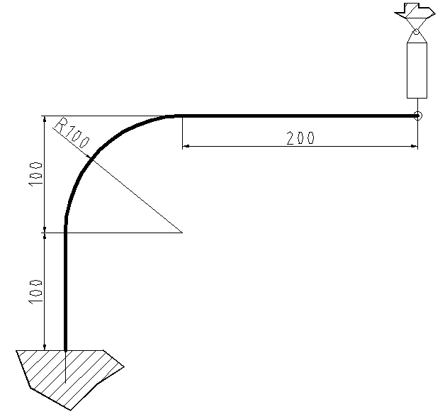
Sistemske mere:

